Slide 1
BAB 5
BERAT PESAWAT DAN KINERJA PESAWAT TERBANG
5.1 KOMPONEN BERAT PESAWAT
Dalam perencanaan Bandar udara beban pesawat diperlukan untuk menentukan perkerasan runway, dan apron yang dibutuhkan.
Beberapa jenis beban pesawat yang berhubungan dengan pengoperasian pesawat, antara lain :
Operating Weight Empty, OWE (Berat Operasi Kosong)
Merupakan bebean dasar pesawat, termasuk awak pesawat dan peralatan pesawat, tetapi tidak termasuk muatan (payload) dan bahan bakar.

Slide 2
Payload (Muatan)
Merupakan beban yang diperhitungkan akan menghasilkan pendapatan bagi perusahaan / maskapai penerbangan. Termasuk didalamnya penumpang, barang, surat-surat, apket-paket, dan kelebihan bagasi.
Zero Fuel Weight, ZFW (Berat Bahan Bakar Kosong)
Merupakan beban maksimum yang terdiri atas berat operasi kosong, beban penumpang dan barang.

Slide 3
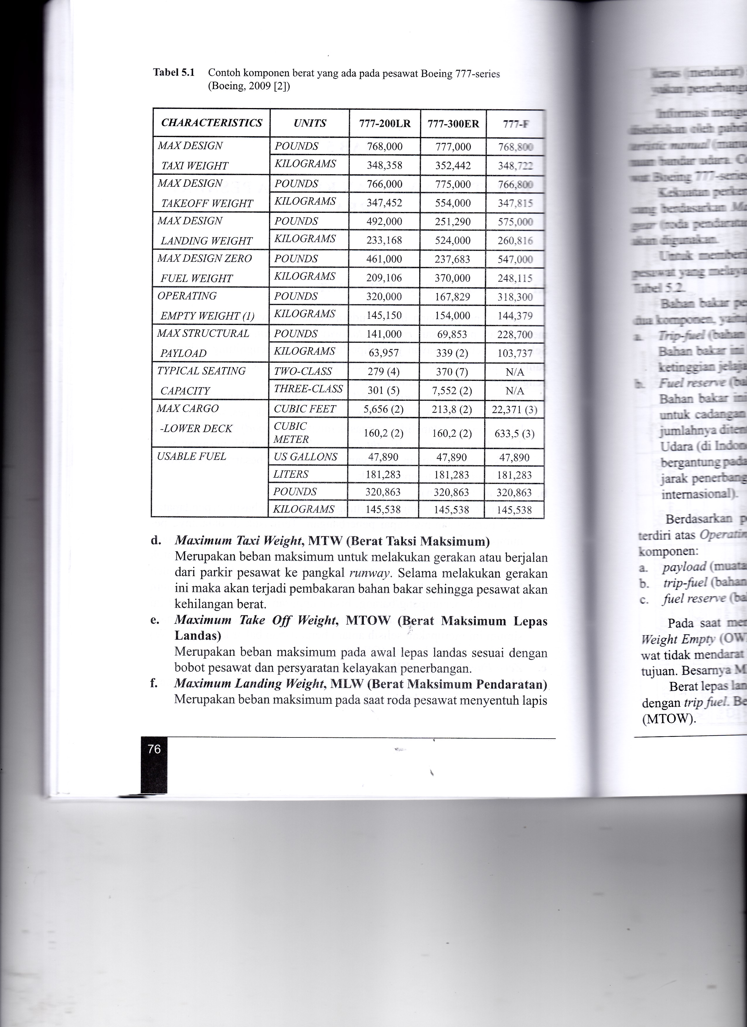

Slide 4
Maximum Taxi Weight, MTV (Berat Taksi Maksimum)
Merupakan beban maksimum untuk melakukan gerakan atau berjalan dari parkir pesawat ke pangkal runway.
Maximum Take Off Weight, MTOW (Berat Maksimum Lepas Landas)
Merupakan beban maksimum pada awal lepas landas sesuai dengan bobot pesawat dan persyaratan kelayakan penerbangan.
Maximum Landing Weight, MLW (Berat Maksimum Pendaratan)
Merupakan beban maksimum pada saat roda pesawat menyentuh lapis keras (mendarat) sesuai dengan bobot pesawat dan persyaratan kelayakan penerbangan.

Slide 5
Bahan bakar pesawat yang diperlukan dalam beroperasi terdiri atas dua komponen :
Trip-fuel (bahan bakar diperlukan untuk perjalanan)
Bahan bakar ini bergantung pada jarak yang akan ditempuh pesawat, ketinggian jelajah, dan payload.
Fuel reserve (bahan bakar cadangan)
Bahan bakar ini merupakan bahan bakar cadangan yang diperlukan untuk cadangan terbang ke Bandar udara alternative. Bahan bakar ini jumlahnya ditentukan oleh peraturan Direktorat Jenderal Perhubungan Udara (di Indonesia) atau FAA di Amerika.

Slide 6
Berdasarkan penjelasan tersebut, diketahui bahwa berat pesawat terdiri atas Operating Weight Empty (berat operasi kosong) ditambah tiga komponen:
Payload (muatan)
Trip-fuel (bahan bakar perjalanan)
Fuel reserve (bahan bakar cadangan)
Pada saat mendarat, berat pesawat (MLW) terdiri dari Operating Weight Empty (OWE), payload, dan fuel reserve, dengan anggapan pesawat tidak mendarat ke bandara alternative, melainkan ke bandara tujuan. Besarnya MLW tidak boleh melebihi berat lepas landas.
Berat lepas landas terdiri atas berat waktu mendarat (MLW) ditambah dengan trip fuel. Berat ini tidak boleh melebihi Maximum Take Off Weight (MTOW).

Slide 7
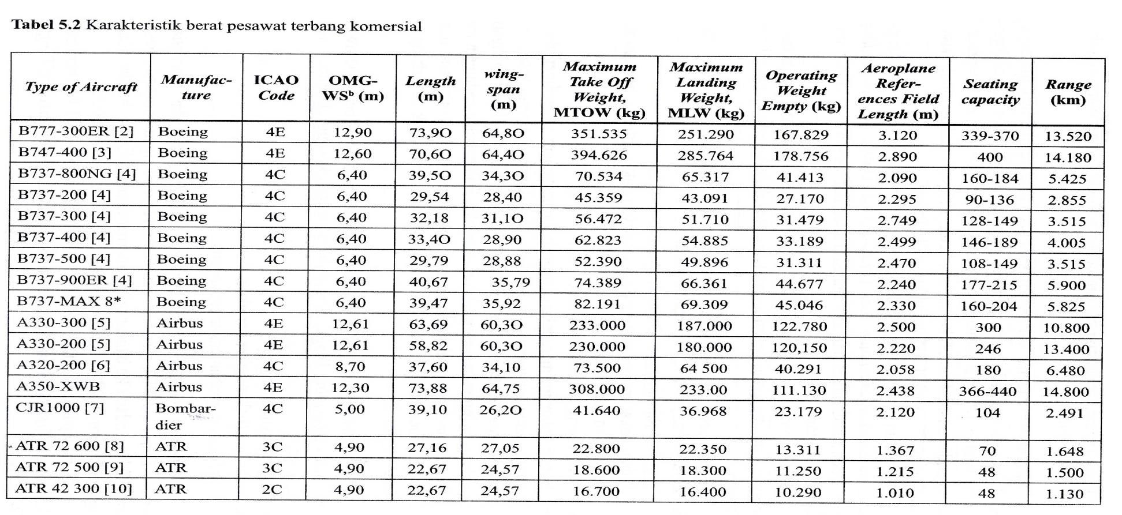
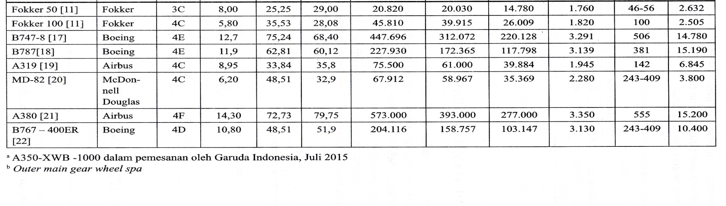

Slide 8
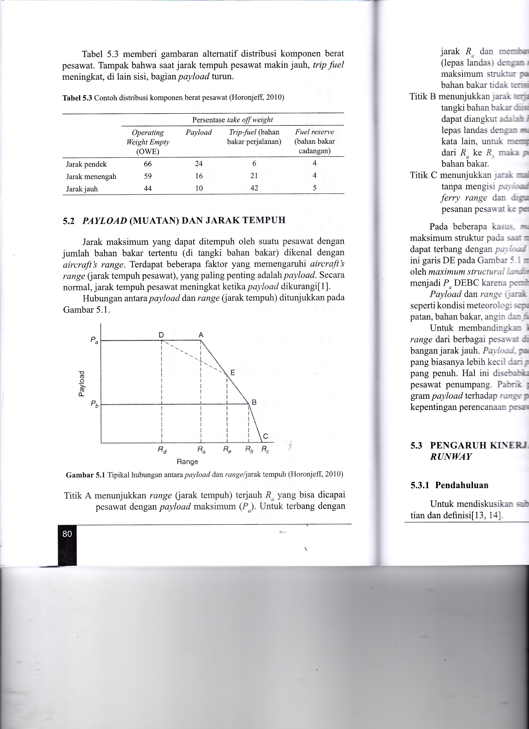
Tabel 5.3 Memberi gambaran alternative distribusi komponen berat pesawat. Tampak bahwa saat jarak tempuh pesawat makin jauh, trip fuel meningkat, di lain sisi, bagian payload turun.

Slide 9
5.2 PAYLOAD (MUATAN) DAN JARAK TEMPUH
Jarak maksimum yang dapat ditempuh oleh suatu pesawat dengan jumlah bahan bakar tertentu (di tangki bahan bakar) dikenal dengan aircraft’s range. Terdapat beberapa faktor yang mempengaruhi aircraft’s range (jarak tempuh pesawat), yang paling payload. Secara normal, jarak tempuh pesawat meningkat ketika payload dikurangi.
Hubungan antara payload dan range (jarak tempuh) ditunjukkan pada gambar 5.1.

Slide 11
Titik A menunjukkan range (jarak tempuh) terjauh Ra yang bisa dicapai pesawat dengan payload maksimum (Pa). Untuk terbang dengan jarak Ra dan membawa payload Pa, pesawat harus take off (lepas landas) dengan maximum structural take off weight (berat maksimum struktur pada saat lepas landas), yang berarti tangki bahan bakar tidak terisi penuh.
Titik B menunjukkan jarak terjauh Rb yang bisa ditempuh pesawat dengan tangki bahan bakar diisi penuh di awal penerbangan. Payload yang dapat diangkut adalah Pb. Untuk terbang dengan jarak Rb, pesawat lepas landas dengan maximum structural take off weight. Dengan kata lain, untuk memperpanjang jarak tempuh pesawat terbang dari Ra ke Rb maka payload harus dikurangi untuk menambah bahan bakar.

Slide 12
Titik C menunjukkan jarak maksimum yang bisa diterbangkan pesawat Rc tanpa mengisi payload sama sekali. Keadaan ini disebut dengan ferry range dan digunakan biasanya pada saat mengantarkan pesanan pesawat ke pembeli.
5.3 PENGARUH KINERJA PESAWAT TERHADAP PANJANG RUNWAY
5.3.1 Pendahuluan
Untuk mendiskusikan sub-bab ini perlu dijelaskan beberapa pengertian dan definisi:
Decision Speed (v1), (Kecepatan Putusan)
Kecepatan putusan adalah kecepatan ketika engine failure (kegagalan mesin) biasanya terjadi.

Slide 13
b. Initial Climb Out Speed (v2), (Kecepatan Awal Pesawat Menanjak)
Kecepatan awal untuk menanjak adalah kecepatan minimum yang diperkanankan kepada pilot untuk menanjak sesudah pesawat mencapai ketinggian 35 feat (10,5 m) di atas permukaan runway.
c. Rotation Speed (vr), (Kecepatan Rotasi)
Kecepatan rotasi adalah kecepatan saat pilot memulai rotasi pesawat yang menyebabkan nose gear (roda depan) terangkat.
d. Lift-off Speed (vloff), (Kecepatan Angkat)
Kecepatan ketika pesawat pertama kalinya terangkat ke udara.
e. Take Off Run (TOR), (Jarak Lepas Landas)
Jarak untuk percepatan pesawat dari brake release (pelepasan rem) sampai pesawat terangkat, ditambah faktor aman.

Slide 14
f. Accelerate Stop Distance (ASD), (Jarak Percepatan Henti)
Jarak untuk percepatan pesawat dari brake release (pelepasan rem) sampai V1 dan perlambatan untuk berhenti, ditambah faktor aman.
g. Take Off Distance (TOD), (Jarak Lepas Landas)
Jarak untuk percepatan pesawat dari brake release (pelepasan rem) sampai pesawat terangkat lalu mulai menanjak (ketinggian 35 feet ditambah faktor keamanan.
h. Landing Distance (LD), (Jarak Pendaratan)
Jarak dari thershold (tepi permulaan runway) untuk pesawat menyelesaikan approach (pendekatan), touchdown (pendaratan) dan perlambatan hingga berhenti, ditambah faktor keamanan.

Slide 15
i. Clearway (CWY)
Clearway adalah suatu daerah tertentu di ujung runway tinggal landasan yang terdapat di permukaan tanah maupun permukaan air di bawah pantauan operator bandar udara, yang dipilih dan ditujukan sebagai daerah yang aman bagi pesawat saat mencapai ketinggian tertentu. clearwey juga merupakan daerah bebas terbuka yang disediakan untuk melindungi pesawat saat melakukan manuver pendaratan maupun lepas landas.
j. Stopway (SWY)
Suatu area tertentu yang berbentuk segi empat yang ada di permukaan tanah terletak di akhir runway bagian take off runway (runway tinggal landas) yang dipersiapkan sebagai tempat berhenti pesawat saat terjadi pembatalan kegiatan take off (tinggal landas).

Slide 16
5.3.2 Pengaruh Kinerja Pesawat
Didalam menghitung kebutuhan panjang runway, dipakai peraturan yang dikenal sebagai Federal Aviation Regulation (FAR). Regulasi ini disusun oleh Amerika Serikat.
Peraturan mengenai pesawat bermesin turbin mempertimbangkan tiga kasus utama:
a. Normal take off cases (lepas landas dengan normal) adalah kondisi ketika seluruh mesin berjalan dan runway yang ada cukup panjangnya untuk mengakomodasi variasi teknik pengangkatan (lift-off) pesawat dan berbagai karakteristik khusus dari performa pesawat.
b. Engine failure cases (lepas landas dengan anggapan mesin gagal), adalah kondisi ketika runway yang ada memiliki panjang yang cukup, agar pesawat dapat melanjutkan perjalanan walaupun kehilangan tenaga, atau agar pesawat dapat direm untuk berhenti darurat (emergency stop)

Slide 17
c. Landing cases (pendaratan), adalah kondisi ketika runway yang ada mmeiliki panjang yang cukup untuk berbagai teknik pendaratan, over shoot, pendaratan yang jelek dan semacamnya.
Panjang runway yang dibutuhkan pada sebuah bandar udara untuk pesawat bermesin turbin dengan berat tertentu, diambil yang terpanjang di antara ketiga kasus di atas.

Slide 18
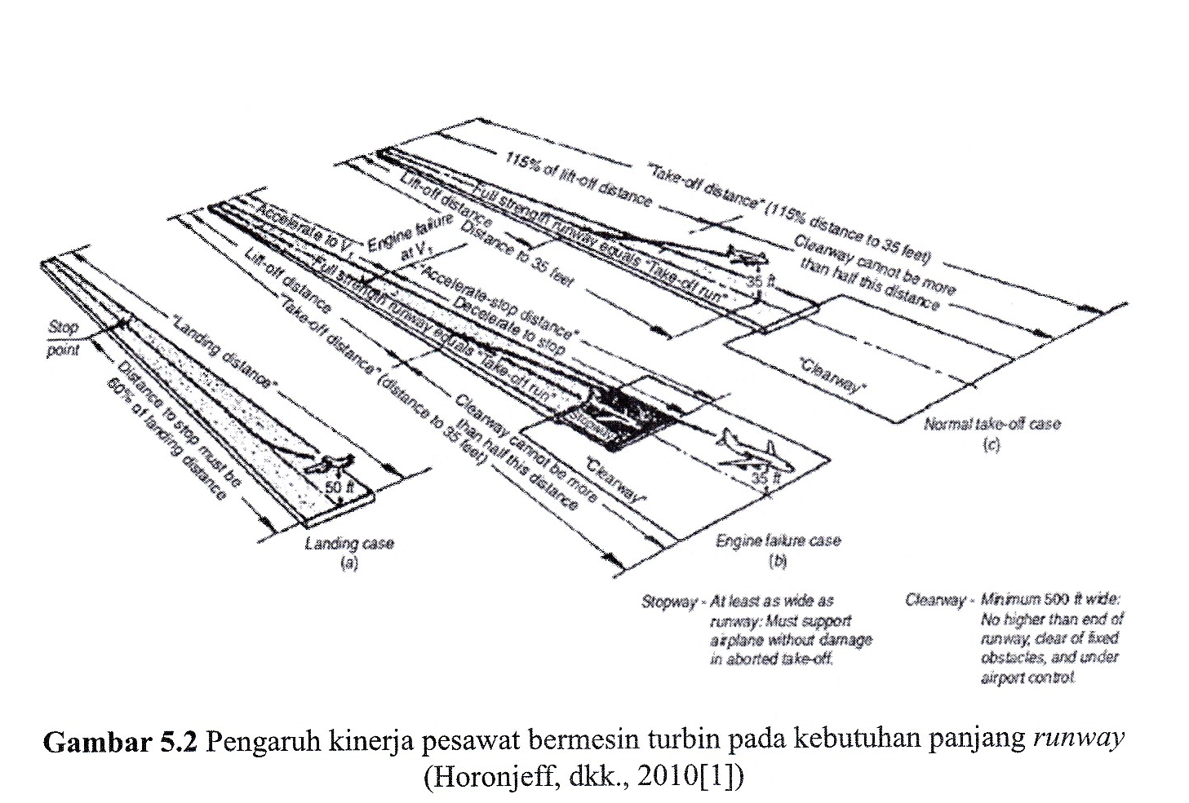

Slide 19
a. Normal take off cases (kasus lepas landas dengan normal)
Gambar 5.2. menunjukkan Take Off Distance (TOD)/jarak lepas landas yang disyaratkan untuk pesawat dalam kondisi normal take off (lepas landas normal) dengan seluruh mesin beroperasi.
Clearway (CWY) sebagai perpanjangan di akhir runway, disyaratkan memiliki kelandaian memanjang tidak lebih dari 1,25%.

Slide 20
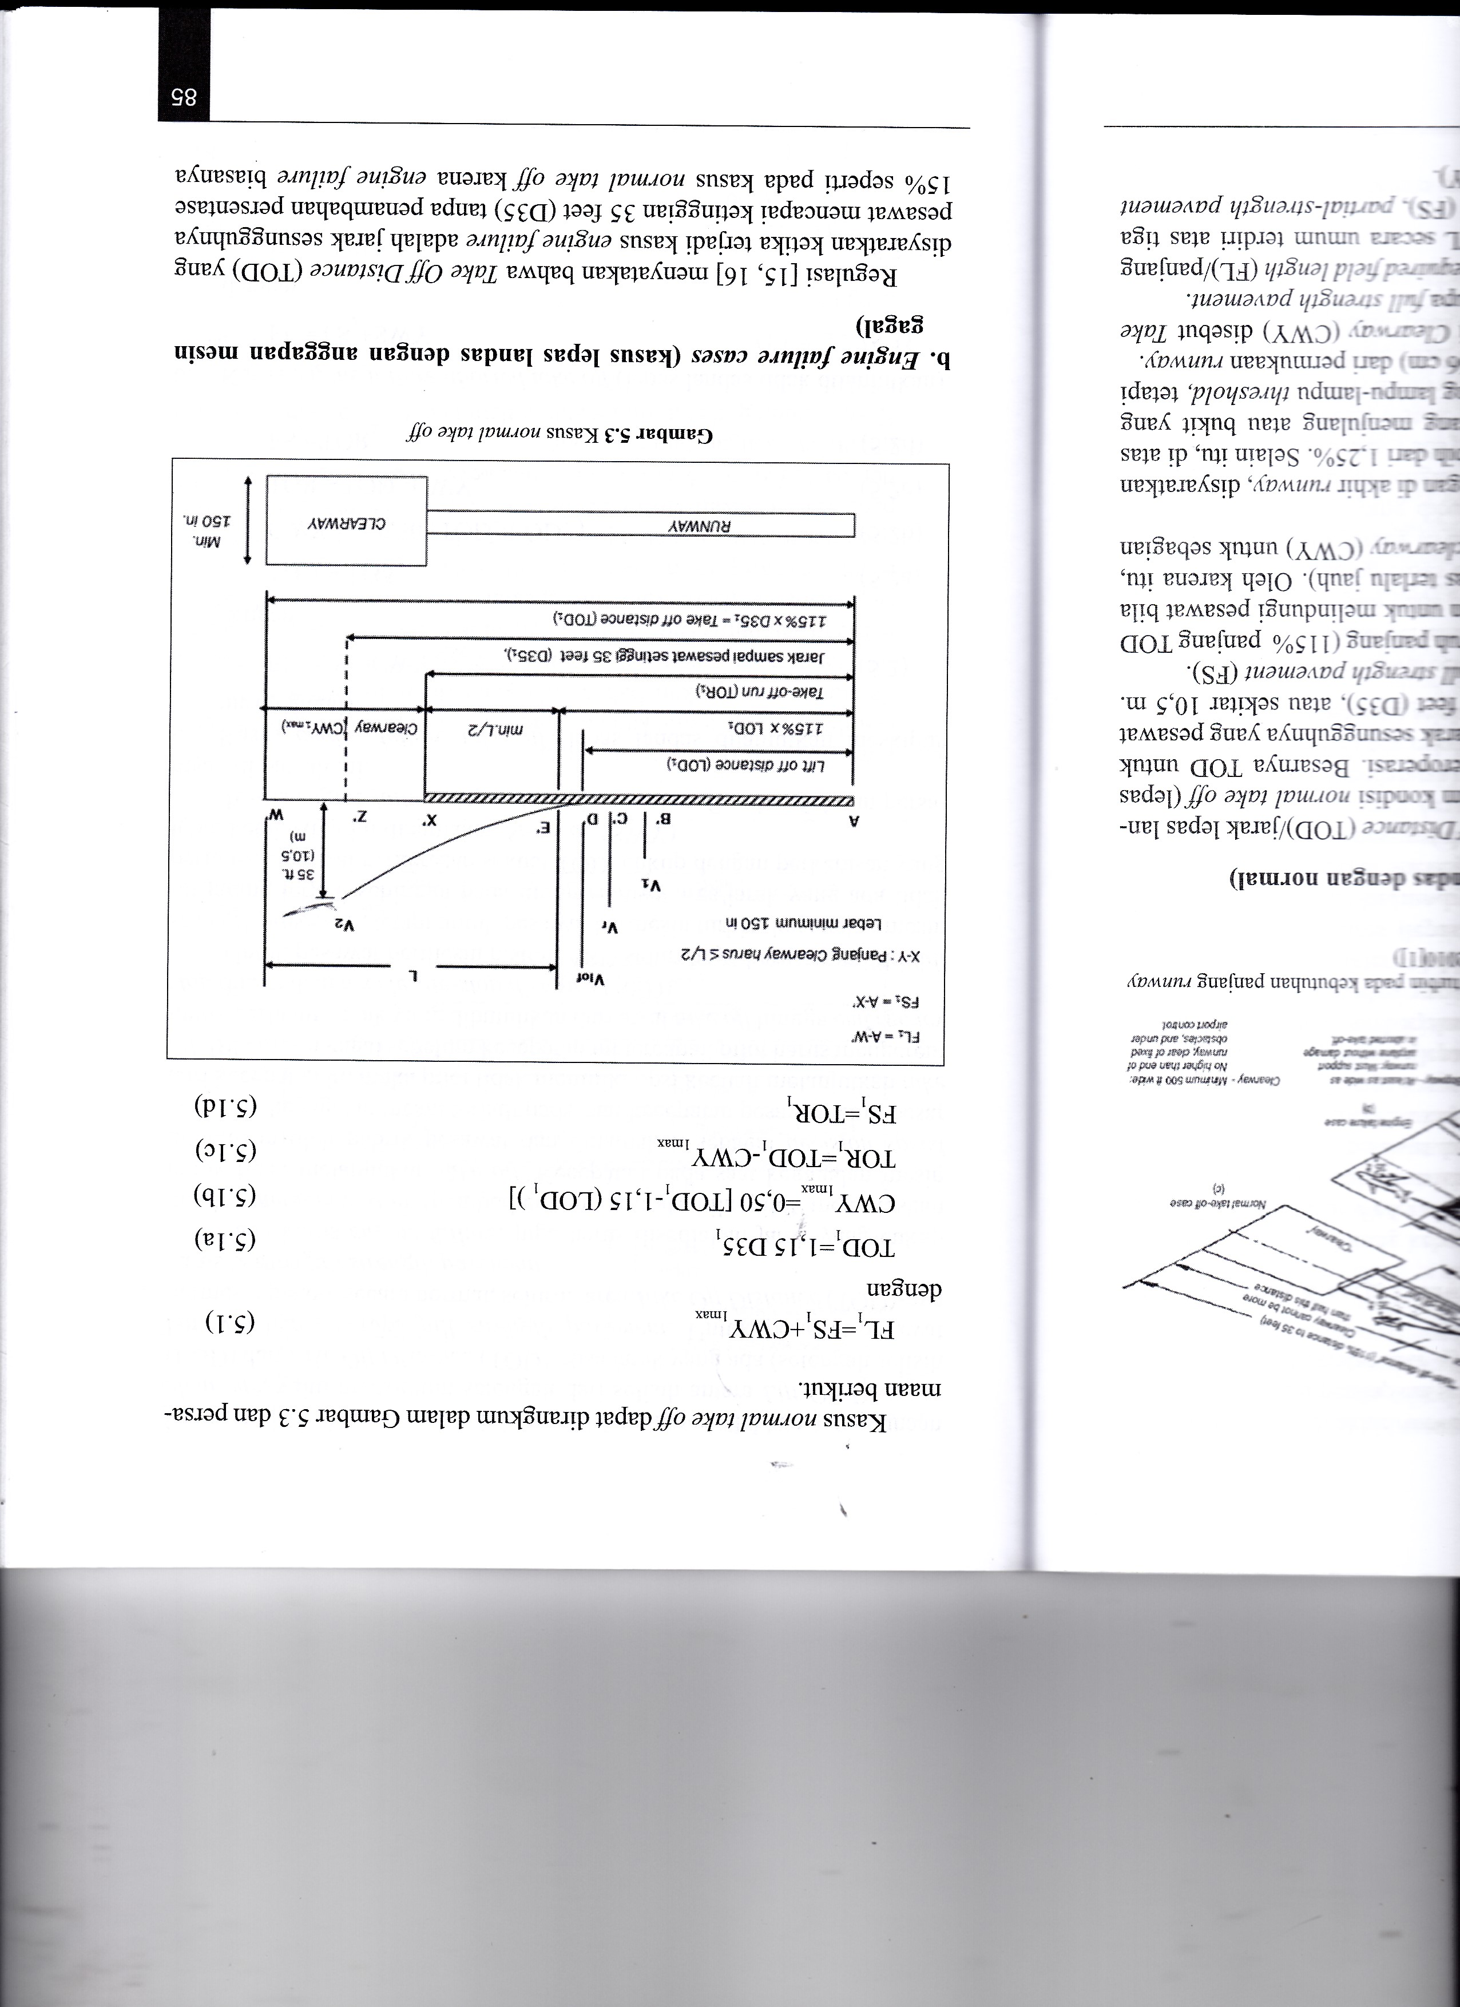

Slide 21
b. Engine failure cases (kasus lepas las dengan anggapan mesin gagal)
Regulasi (15, 16) menyatakan bahwa Take Off Distance (TOD) yang disyaratkan ketika terjadi kasus engine failure adalah jarak sesungguhnya pesawat mencapai ketinggian 35 feet (D35) tanpa penambahan persentase 15% seperti pada kasus normal take off karena engine failure biasanya jarang terjadi. Dalam kasus ini, regulasi memperbolehkan penggunaan clearway, yaitu maksimum setengah dari selisih antara Lift Off Distance (LOD) dan Take Off Distance (TOD).

Slide 22
Kasus engine failure dapat dirangkum dalam Gambar 5.4 dan persamaan di bawah ini :
a. Kasus engine failure take off (lepas landas dilanjutkan meskipun mesin gagal).
FL₂ = FS₂ + CWY_{2max}
dengan :
TOD₂ = D35₂
CWY_{2max} = 0,50 (TOD₂ - LOD₂)
TOR₂ = TOD₂ - CWY_{2max}
PS₂ = TOR₂
b. Kasus engine failure aborted take off (lepas landas tidak dilanjutkan).
FL₃ = FS₂ + SWY
dengan
FL₃ = ASD

Slide 23
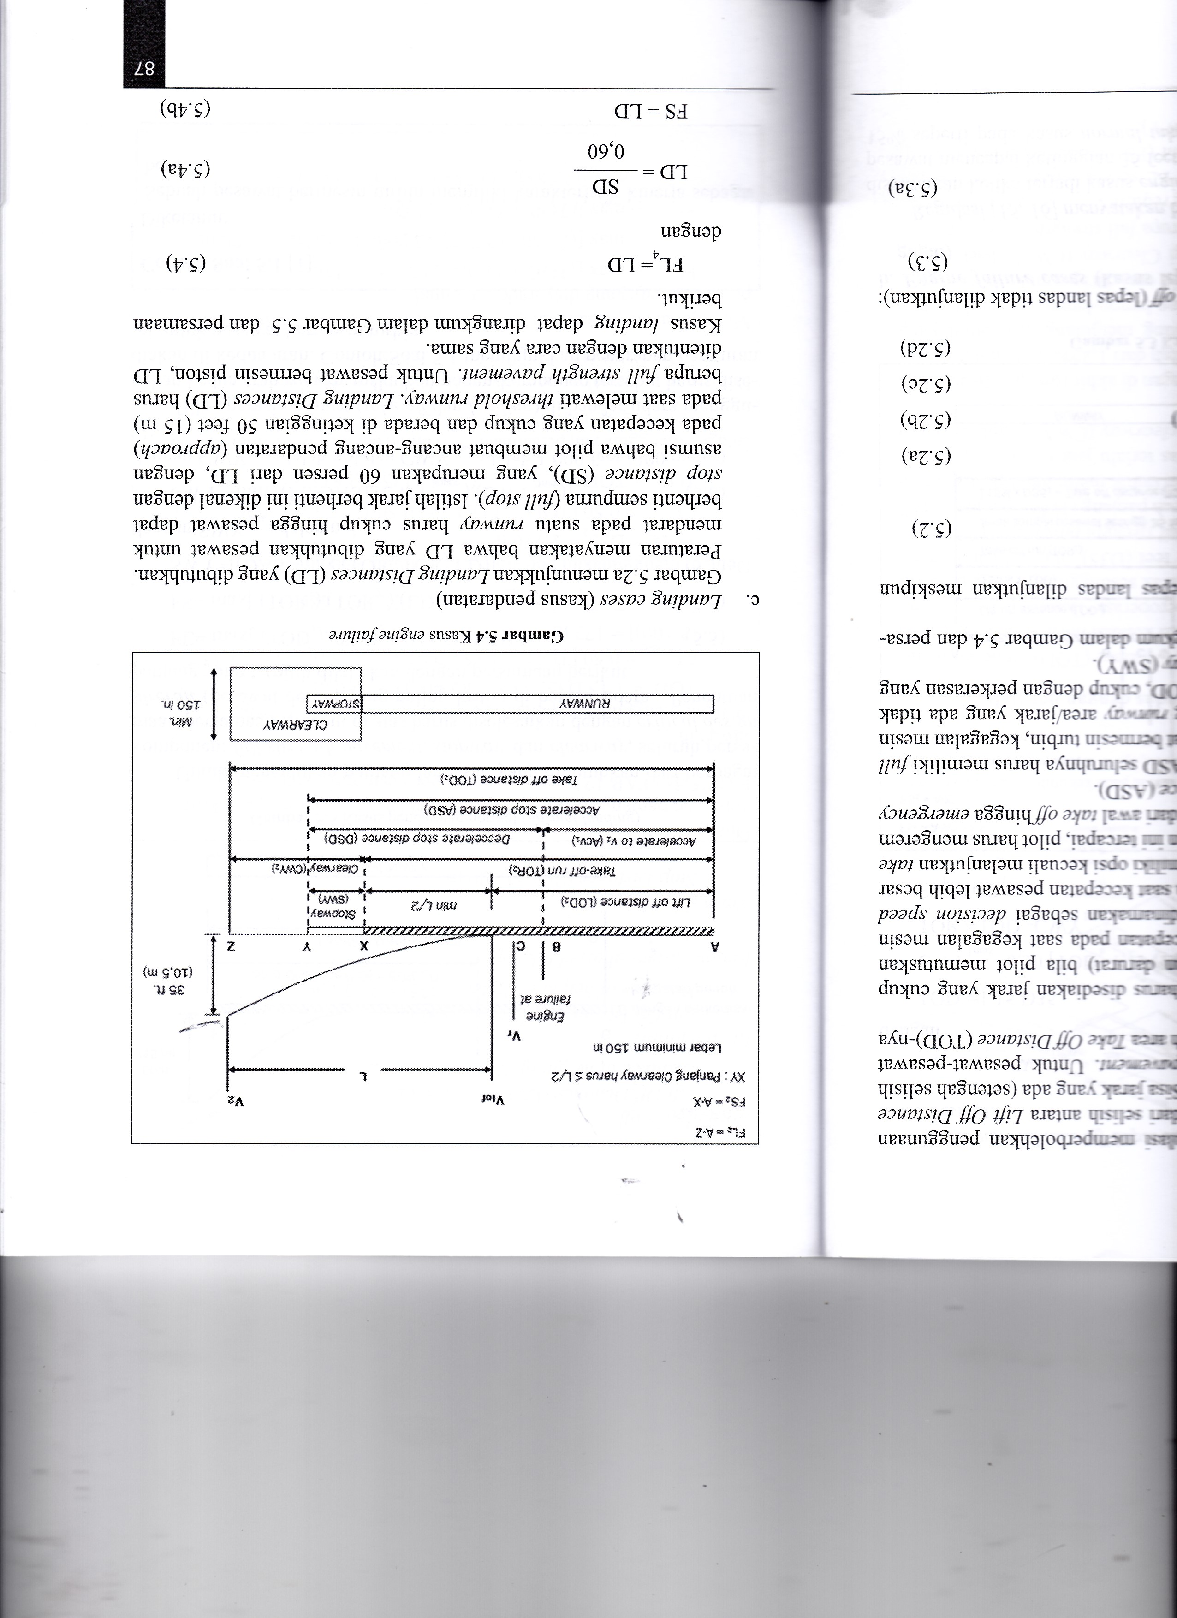

Slide 24
c. Landing cases (kasus pendaratan)
Gambar 5.2 menunjukkan Landing Distance (LD) yang dibutuhkan peraturan menyatakan bahwa LD yang dibutuhkan pesawat untuk mendarat pada suatu runway harus cukup hingga pesawat dapat berhenti sempurna (full stop).
Kasus landing dapat dirangkum dalam Gambar 5.5 dan persamaan berikut.
FL4 = LD
dengan
LD = SD
0,60
FS = LD

Slide 25
